Slide 1
«Учение – есть труд, полный активности и мысли»
К.Д.Ушинский

Slide 2
« Основным результатом деятельности должна стать не система знаний, умений и навыков сама по себе, а набор заявленных государством ключевых компетенция в интеллектуальной, общественно-политической, коммуникативной, информационной и прочих сферах»…
Стратегия модернизации образования РФ.

Slide 3
Ключевые компетенции
ценностно-смысловая
общекультурная
учебно-познавательная
информационная
коммуникативная
социально-трудовая
компетенция личного самосовершенствования

Slide 4
Деятельност
но-коммуника
тивная
Личностно-ориентированная
Предметно-информацион
ная

Slide 5
Формирование коммуникативной компетенции на уроках истории и обществознания
Учитель истории и обществознания Языкова Ирина Петровна

Slide 6
Методы и технологии
Метод модели
рования
Группо
вая деятель
ность
Интерактивные техноло
гии

Slide 7
«Игра – это путь детей к познанию мира, в котором они живут и который призваны изменить».
Максим Горький

Slide 8
Кто лучше знает
О ком сказано
Кто есть кто
Кто первый
Путаница

Slide 9
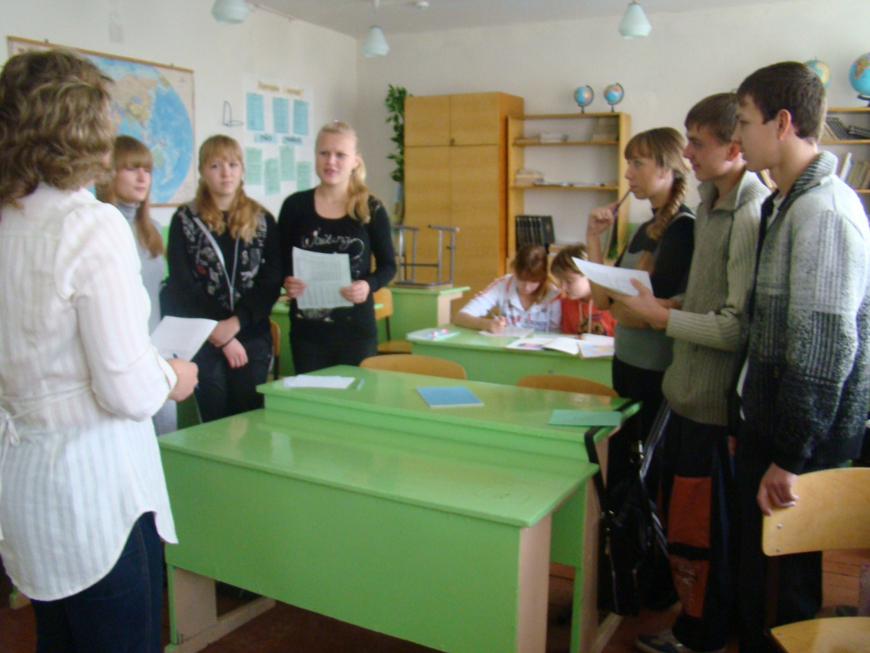
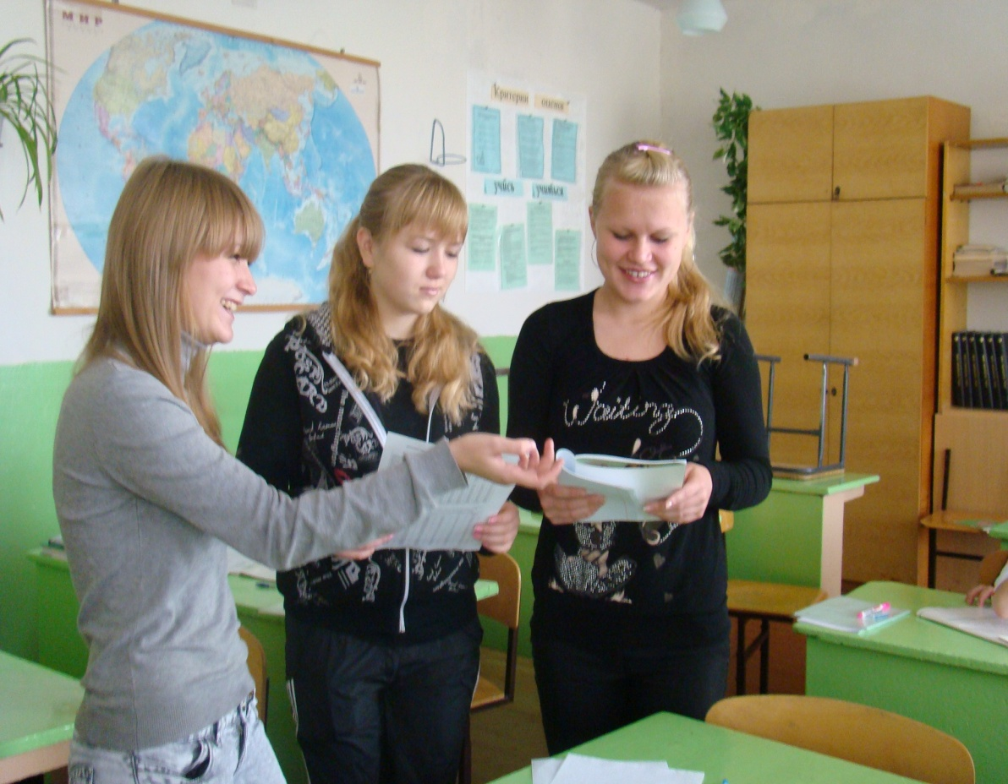
Интерактивные технологии
Деловая игра

Slide 10
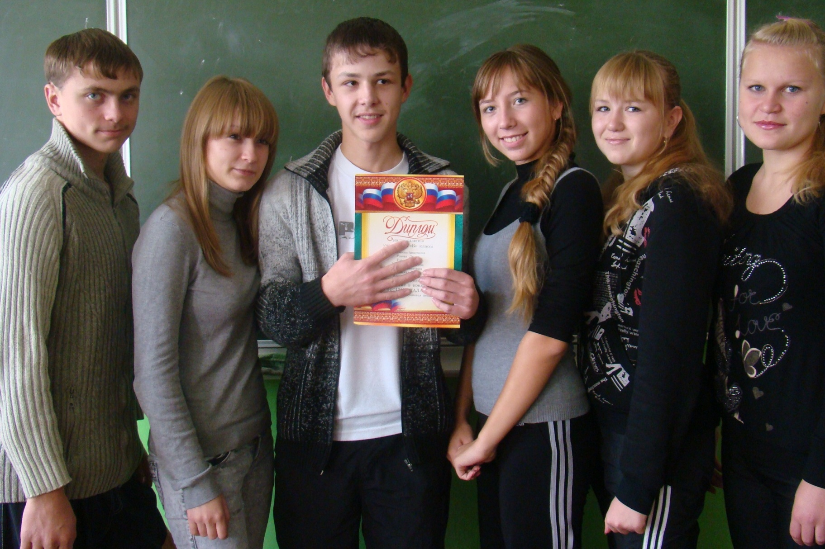
Групповая деятельность
«Мы сделали это, потому что договорились!»

Slide 11
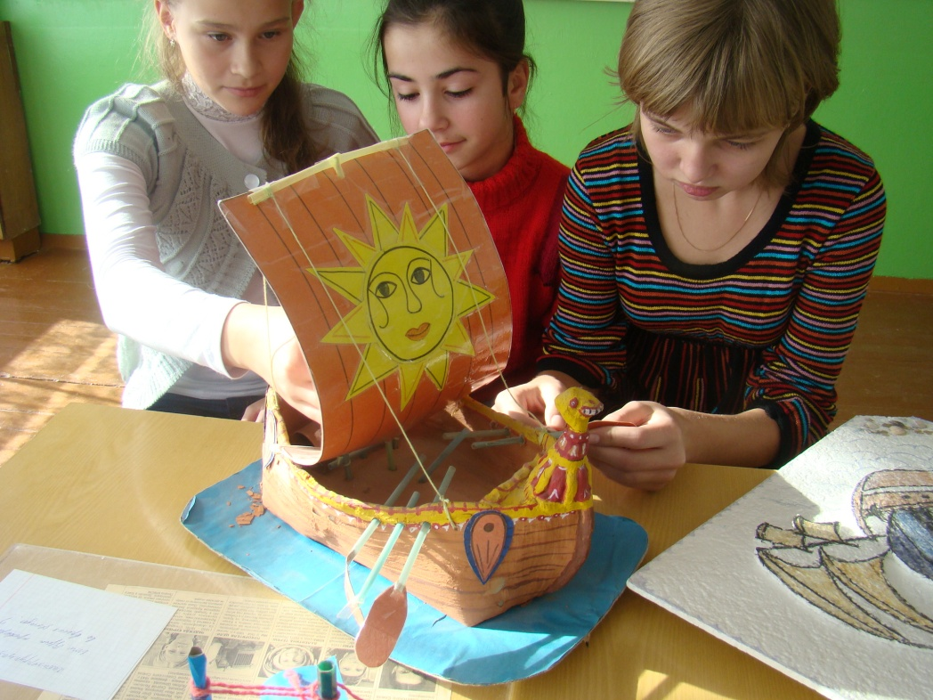
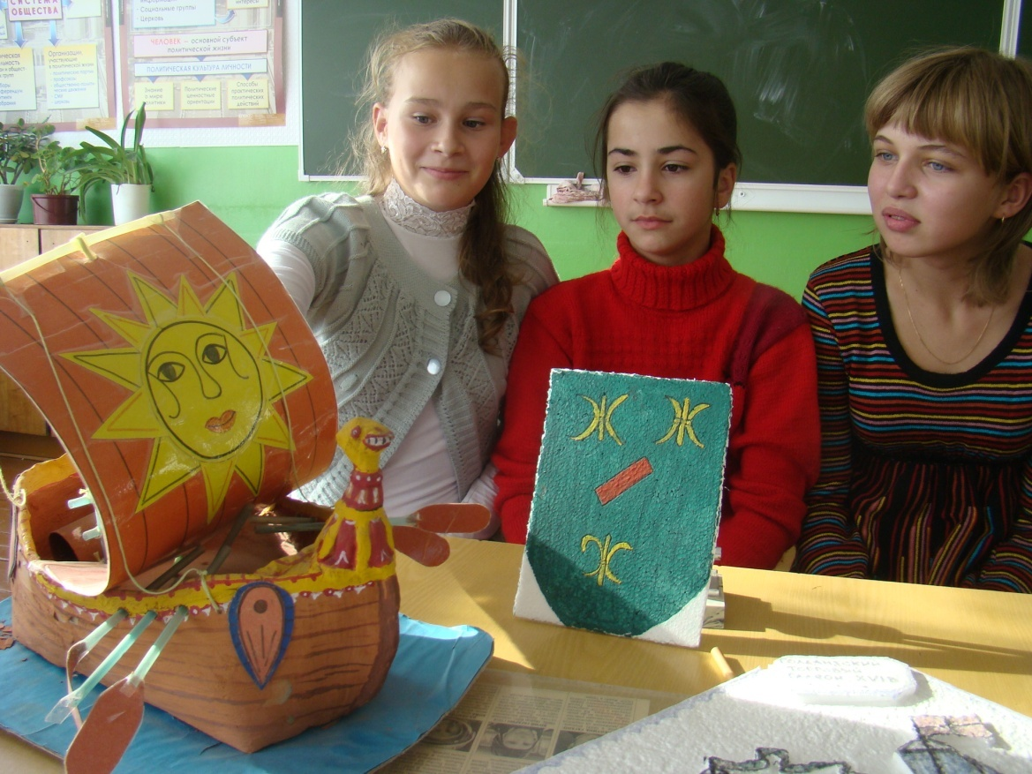
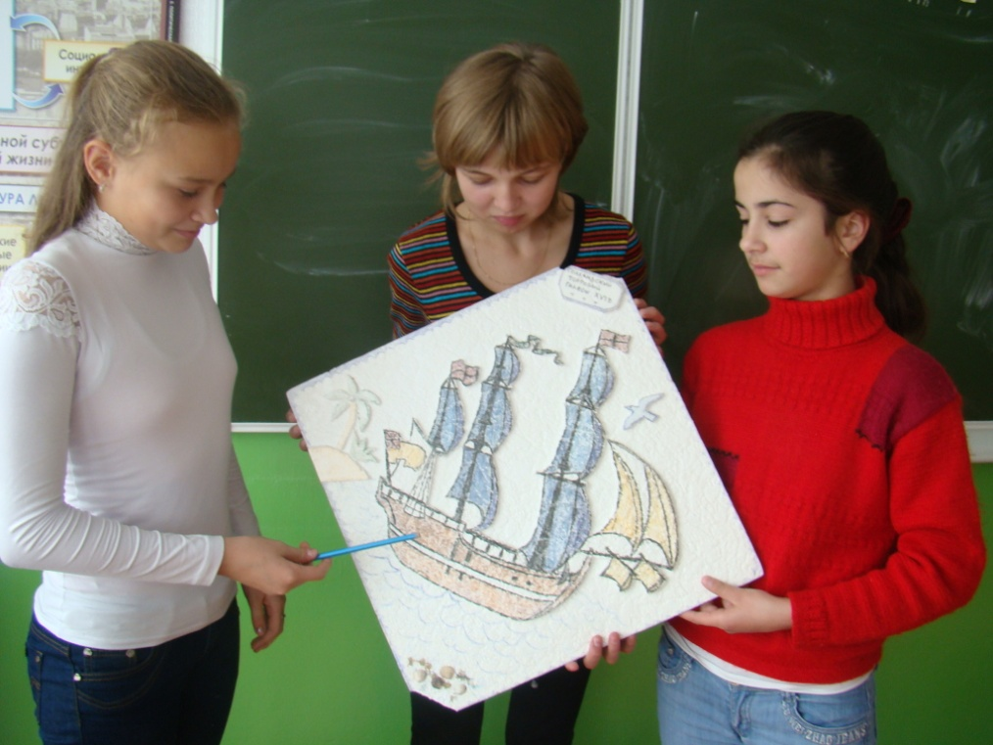

Slide 12
Результаты деятельности
Призеры районных олимпиад по истории, правоведению и обществознанию;
Участница республиканской предметной олимпиады по истории;
История и обществознание – одни из любимых предметов;
Увеличение числа учащихся, сдающих экзамен по выбору - история и обществознание со 100% успеваемостью;
100% сдача ЕГЭ по истории и обществознанию.

Slide 13
Спасибо за внимание!

